Slide 1


ARQUITECTURA DE COMPUTADORAS
TIPOS DE MEMORIA RAM
Rogelio Perez Guevara 20051227

Slide 2
MEMORIA RAM
CONCEPTO
Memoria Caché ó RAM Caché
DRAM & SRAM
SRAM
VRAM
DRAM
SIMM
SDRAM
DIMM
FPM
DIP
EDO
RAM Disk
PB SRAM

Slide 3

MEMORIA RAM
CONCEPTO
RAM: Siglas de Random Access Memory, un tipo de memoria a la que se puede acceder de forma aleatoria; esto es, se puede acceder a cualquier byte de la memoria sin pasar por los bytes precedentes.
RAM es el tipo más común de memoria en las computadoras y en otros dispositivos, tales como las impresoras.

Slide 4

TIPOS BASICOS DE MEMORIA RAM
DRAM & SRAM
DRAM (Dynamic RAM), RAM dinámica
SRAM (Static RAM), RAM estática
Los dos tipos difieren en la tecnología que usan para almacenar los datos.
La RAM dinámica necesita ser refrescada cientos de veces por segundo, mientras que la RAM estática no necesita ser refrescada tan frecuentemente, lo que la hace más rápida, pero también más cara que la RAM dinámica. Ambos tipos son volátiles, lo que significa que pueden perder su contenido cuando se desconecta la alimentación.

Slide 5
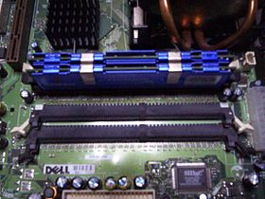
DRAM

Slide 6
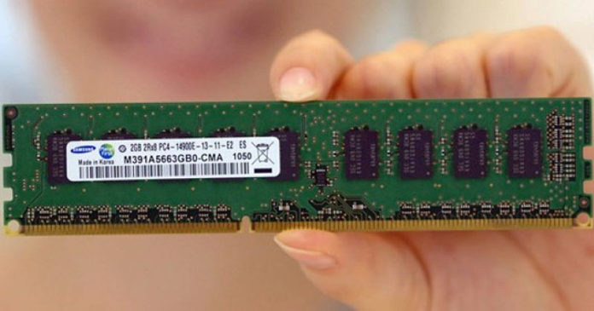
SRAM

Slide 7
TIPOS DE MEMORIA RAM
VRAM
Siglas de Vídeo RAM, una memoria de propósito especial usada por los adaptadores de vídeo.
A diferencia de la convencional memoria RAM, la VRAM puede ser accedida por dos diferentes dispositivos de forma simultánea.
Esto permite que un monitor pueda acceder a la VRAM para las actualizaciones de la pantalla al mismo tiempo que un procesador gráfico suministra nuevos datos.
VRAM permite mejores rendimientos gráficos aunque es más cara que la una RAM normal.

Slide 8
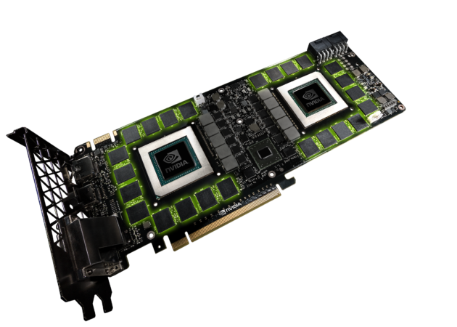
VRAM

Slide 9
TIPOS DE MEMORIA RAM
SIMM
Siglas de Single In line Memory Module, un tipo de encapsulado consistente en una pequeña placa de circuito impreso que almacena chips de memoria, y que se inserta en un zócalo SIMM en la placa madre
o en la placa de memoria.
Los SIMMs son más fáciles de instalar que los antiguos chips de memoria
individuales, y a diferencia de ellos son medidos en bytes en lugar de bits.
El primer formato que se hizo popular en los computadores personales tenía 3.5" de largo y usaba un conector de 32 pins. Un formato más largo de 4.25", que usa 72 contactos y puede almacenar hasta 64 megabytes de RAM es actualmente el más frecuente.

Slide 10
Un PC usa tanto memoria de nueve bits (ocho bits y un bit de paridad, en 9 chips de memoria RAM dinámica) como memoria de ocho bits sin paridad.
En el primer caso los ocho primeros son para datos y el noveno es para el chequeo de paridad.

Slide 11
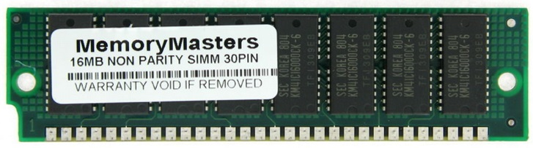
SIMM

Slide 12
TIPOS DE MEMORIA RAM
DIMM
Siglas de Dual In line Memory Module, un tipo de encapsulado, consistente en una pequeña placa de circuito impreso que almacena chips de memoria, que se inserta en un zócalo DIMM en la placa madre y usa generalmente un conector de 168 contactos.

Slide 13
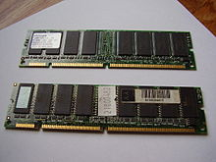
DIMM

Slide 14
TIPOS DE MEMORIA RAM
DIP
Siglas de Dual In line Package, un tipo de encapsulado consistente en almacenar un chip de memoria en una caja rectangular con dos filas de pines de conexión en cada lado.

Slide 15
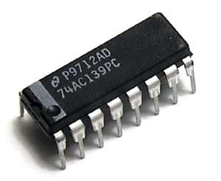
DIP

Slide 16
TIPOS DE MEMORIA RAM
RAM Disk
Se refiere a la RAM que ha sido configurada para simular un disco duro.
Se puede acceder a los ficheros de un RAM disk de la misma forma en la que se acceden a los de un disco duro.
Sin embargo, los RAM disk son aproximadamente miles de veces más rápidos que los discos duros, y son particularmente útiles para aplicaciones que precisan de frecuentes accesos a disco.

Slide 17
Dado que están constituidos por RAM normal.
Las RAM disk pierden su contenido una vez que la computadora es apagada.
Para usar los RAM Disk se precisa copiar los ficheros desde un disco duro
real al inicio de la sesión y copiarlos de nuevo al disco duro antes de apagar la máquina.
Observe que en el caso de fallo de alimentación eléctrica, se perderán los datos que hubiera en el RAM disk.
El sistema operativo DOS permite convertir la memoria extendida en un RAM Disk por medio del comando VDISK, siglas de Virtual DISK, otro nombre de los RAM Disks.

Slide 18
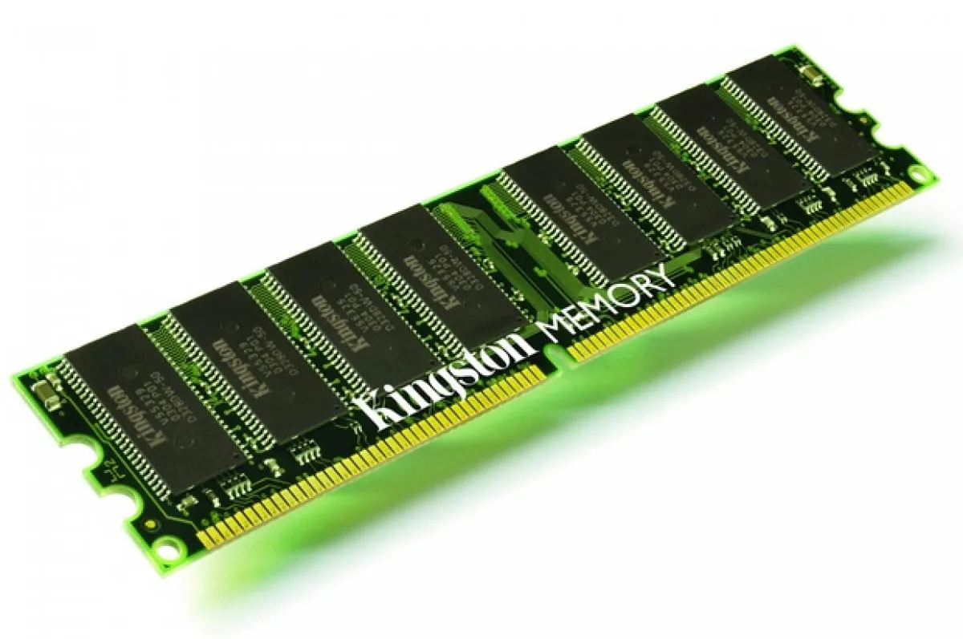
RAM Disk

Slide 19
TIPOS DE MEMORIA RAM
Memoria Caché ó RAM Caché
Un caché es un sistema especial de almacenamiento de alta velocidad.
Puede ser tanto un área reservada de la memoria principal como un dispositivo de almacenamiento de alta velocidad independiente.
Hay dos tipos de caché frecuentemente usados en las computadoras personales: memoria caché y caché de disco.
Una memoria caché, llamada también a veces almacenamiento caché
ó RAM caché, es una parte de memoria RAM estática de alta velocidad (SRAM) más que la lenta y barata RAM dinámica (DRAM) usada como memoria principal.

Slide 20
La memoria caché es efectiva dado que los programas acceden una y otra vez a los mismos datos o instrucciones.
Guardando esta información en SRAM, la computadora evita acceder a la lenta DRAM.
Cuando un dato es encontrado en el caché, se dice que se ha producido un impacto (hit), siendo un caché juzgado por su tasa de impactos (hit rate).
Los sistemas de memoria caché usan una tecnología conocida por caché inteligente en el cual el sistema puede reconocer cierto tipo de datos usados frecuentemente.

Slide 21
Las estrategias para determinar qué información debe de ser puesta en el caché constituyen uno de los problemas más interesantes en la ciencia de las computadoras.
Algunas memorias caché están construidas en la arquitectura de los microprocesadores.
Por ejemplo, el procesador Pentium II tiene una caché L2 de 512 Kbytes.
El caché de disco trabaja sobre los mismos principios que la memoria caché, pero en lugar de usar SRAM de alta velocidad, usa la convencional memoria principal.

Slide 22
Los datos más recientes del disco duro a los que se ha accedido (así como los sectores adyacentes) se almacenan en un buffer de memoria.
Cuando el programa necesita acceder a datos del disco, lo primero que comprueba es la caché del disco para ver si los datos ya estan ahí.
La caché de disco puede mejorar drásticamente el rendimiento de las
aplicaciones, dado que acceder a un byte de datos en RAM puede ser miles de veces más rápido que acceder a un byte del disco duro.

Slide 23
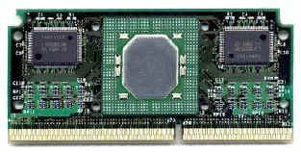
Memoria Caché ó RAM Caché

Slide 24
TIPOS DE MEMORIA RAM
SRAM
Siglas de Static Random Access Memory, es un tipo de memoria que es más rápida y fiable que la más común DRAM (Dynamic RAM).
El término estática viene derivado del hecho que necesita ser refrescada
menos veces que la RAM dinámica.
Los chips de RAM estática tienen tiempos de acceso del orden de 10 a 30 nanosegundos, mientras que las RAM dinámicas están por encima de 30, y las memorias bipolares y ECL se encuentran por debajo de 10 nanosegundos.

Slide 25
Un bit de RAM estática se construye con un --- como circuito flip-flop que permite que la corriente fluya de un lado a otro basándose en cual de los dos transistores es activado.
Las RAM estáticas no precisan de circuitería de refresco como sucede con las RAMs dinámicas, pero precisan más espacio y usan mas energía.
La SRAM, debido a su alta velocidad, es usada como memoria caché.

Slide 26
SRAM

Slide 27
TIPOS DE MEMORIA RAM
DRAM
Siglas de Dynamic RAM, un tipo de memoria de gran capacidad pero que precisa ser constantemente refrescada (re-energizada) o perdería su contenido.
Generalmente usa un transistor y un condensador para representar un bit Los condensadores debe de ser energizados cientos de veces por segundo para
mantener las cargas. A diferencia de los chips firmware (ROMs, PROMs, etc.) las dos principales variaciones de RAM (dinámica y estática) pierden su contenido cuando se desconectan de la alimentación.
Contrasta con la RAM estática.

Slide 28
Algunas veces en los anuncios de memorias, la RAM dinámica se indica erróneamente como un tipo de encapsulado; por ejemplo "se venden DRAMs, SIMMs y SIPs", cuando deberia decirse "DIPs, SIMMs y SIPs" los tres tipos de encapsulado típicos para almacenar chips de RAM dinámica.
Tambien algunas veces el término RAM (Random Access Memory) es utilizado para referirse a la DRAM y distinguirla de la RAM estática (SRAM) que es más rápida y más estable que la RAM dinámica, pero que requiere más energía y es más cara

Slide 29
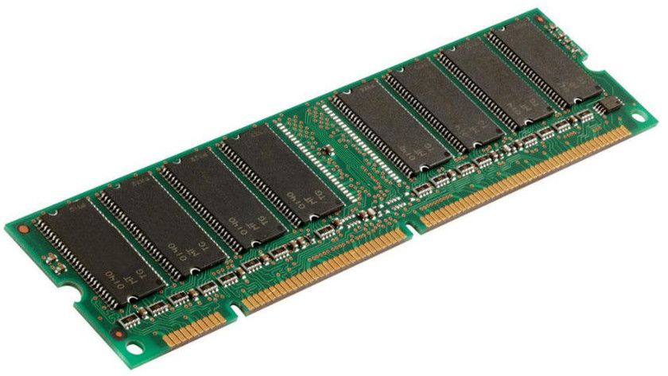
DRAM

Slide 30
TIPOS DE MEMORIA RAM
SDRAM
Siglas de Synchronous DRAM, DRAM síncrona, un tipo de memoria RAM dinámica que es casi un 20% más rápida que la RAM EDO.
SDRAM entrelaza dos o más matrices de memoria interna de tal forma que
mientras que se está accediendo a una matriz, la siguiente se está preparando para el acceso.
SDRAMII es tecnología SDRAM más rápida esperada para 1998.
También conocido como DDR DRAM o DDR SDRAM (Double Data Rate DRAM o SDRAM), permite leer y escribir datos a dos veces la velocidad bús.

Slide 31
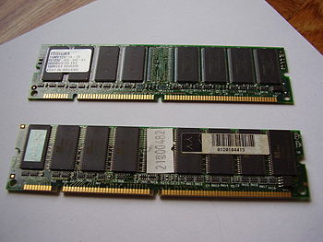
SDRAM

Slide 32
TIPOS DE MEMORIA RAM
FPM
Siglas de Fast Page Mode, memoria en modo paginado, el diseño más comun de chips de RAM dinámica.
El acceso a los bits de memoria se realiza por medio de coordenadas, fila y columna.
Antes del modo paginado, era leido pulsando la fila y la columna de las líneas seleccionadas.

Slide 33
Con el modo pagina, la fila se selecciona solo una vez para todas las columnas (bits) dentro de la fila, dando como
resultado un rápido acceso.
La memoria en modo paginado tambien es llamada memoria de modo Fast
Page o memoria FPM, FPM RAM, FPM DRAM.
El término "fast" fué añadido cuando los más nuevos
chips empezaron a correr a 100 nanoseconds e incluso más.

Slide 34
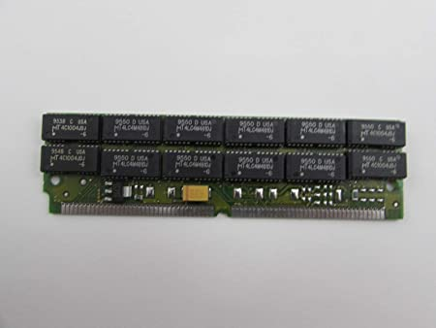
FPM

Slide 35
TIPOS DE MEMORIA RAM
EDO
Siglas de Extended Data Output, un tipo de chip de RAM dinámica que mejora el rendimiento del modo de memoria Fast Page alrededor de un 10%.
Al ser un subconjunto de Fast Page, puede ser substituida por chips de modo Fast Page.
Sin embargo, si el controlador de memoria no está diseñado para los más rápidos chips EDO, el rendimiento será el mismo que en el modo Fast Page.
EDO elimina los estados de espera manteniendo activo el buffer de salida hasta que comienza el próximo ciclo.
BEDO (Burst EDO) es un tipo más rápido de EDO que mejora la velocidad usando un contador de dirección para las siguientes direcciones y un estado 'pipeline' que solapa las operaciones.

Slide 36
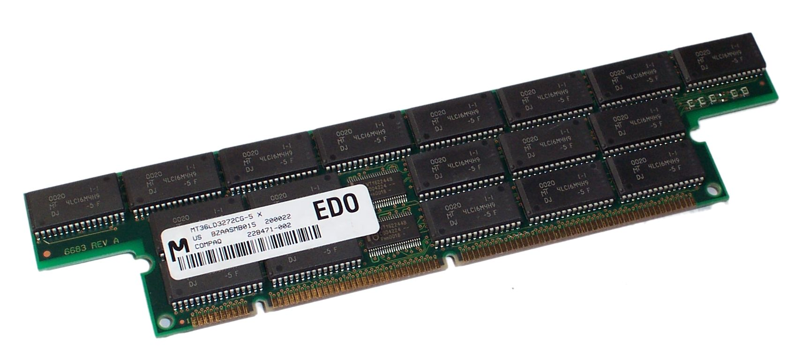
EDO

Slide 37
TIPOS DE MEMORIA RAM
PB SRAM
Siglas de Pipeline Burst SRAM.
Se llama 'pipeline' a una categoría de técnicas que proporcionan un
proceso simultáneo, o en paralelo dentro de la computadora, y se refiere a las operaciones de solapamiento moviendo datos o instrucciones en una 'tuberia' conceptual con todas las fases del 'pipe‘ procesando simultáneamente.
Por ejemplo, mientras una instrucción se está ejecutándo, la computadora
está decodificando la siguiente instrucción.

Slide 38
En procesadores vectoriales, pueden procesarse simultáneamente varios pasos de operaciones de coma flotante.
La PB SRAM trabaja de esta forma y se mueve en velocidades de entre 4 y 8 nanosegundos.

Slide 39
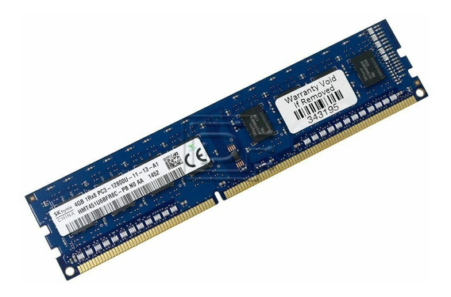
PB SRAM

